Slide 1
Развитие мелкой моторики у детей дошкольного возраста через игровую деятельность посредствам бросового материала
Авторы: Аникина Елена Михайловна
Старший воспитатель
МБДОУ «Солгонский детский сад «

Slide 2
Необходимой задачей педагога в условиях реализации ФГОС ДО становится создание такой благоприятной среды, в которой каждый ребенок в соответствии с его возрастными и индивидуальными особенностями и склонностями получает возможность проявить свои способности.

Slide 3
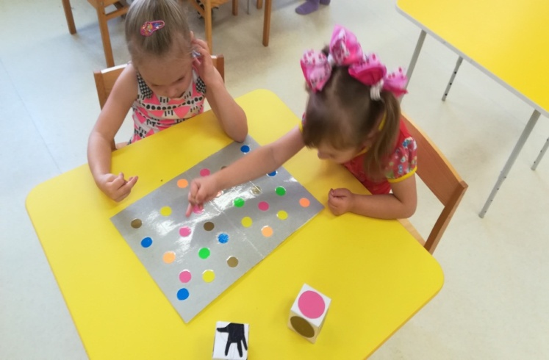
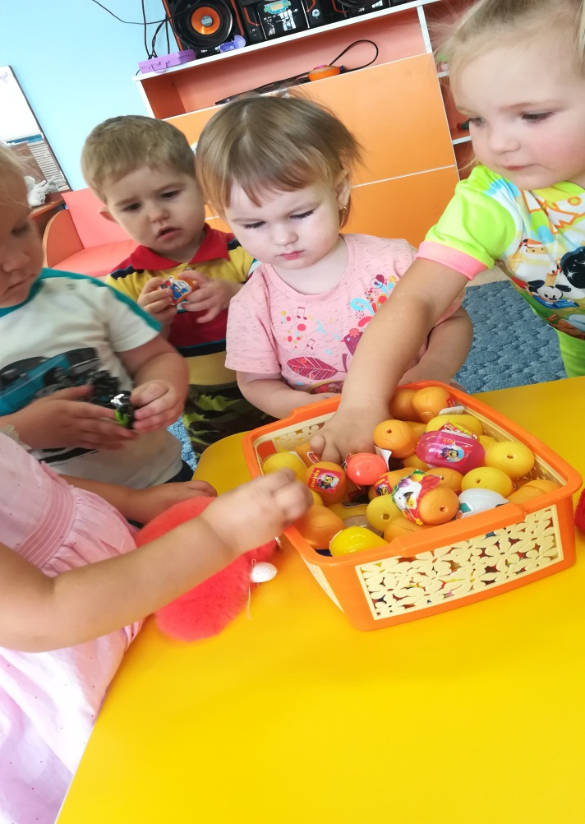
Пальчиковый «твистер»
Сухой бассейн для пальчиков

Slide 4
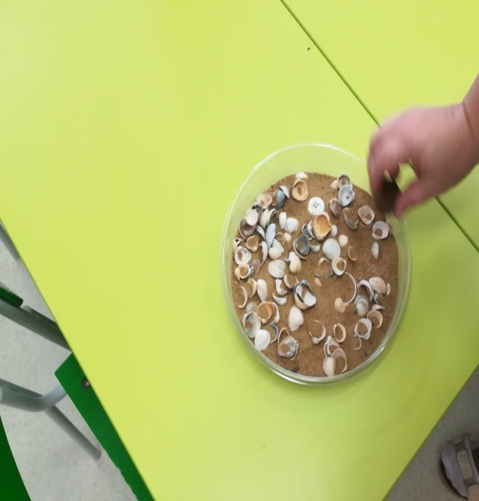
«Морское дно», «Бусинки в манке»

Slide 5
«Графомоторные дорожки»
«Кто, что ест?»

Slide 6
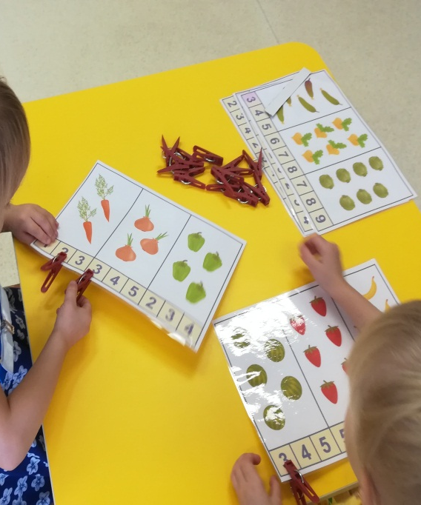
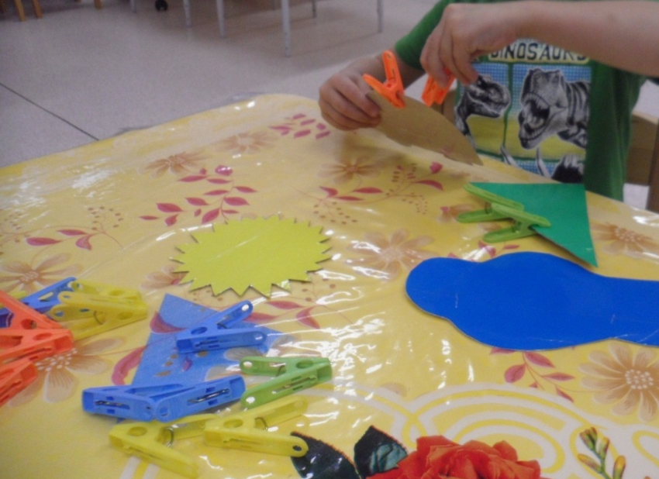
«Посчитай….», игры с прищепками

Slide 7
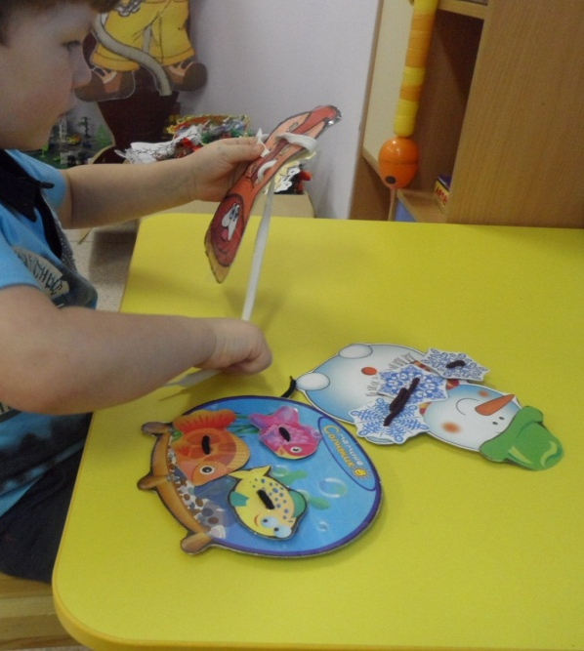
«Весёлые шнуровки»
«Деревянные бусы»

Slide 8
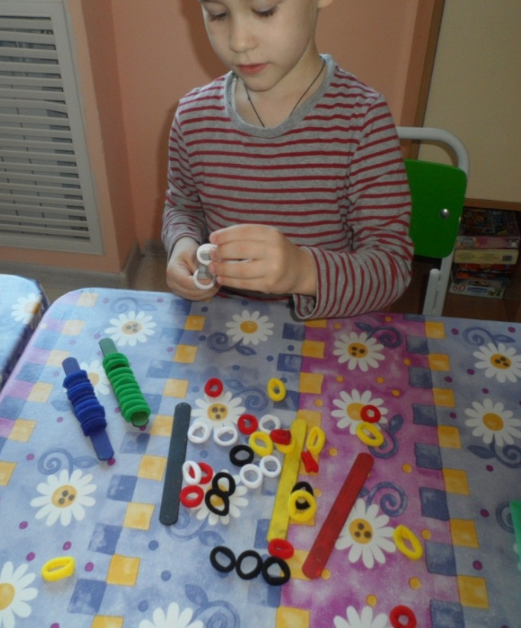
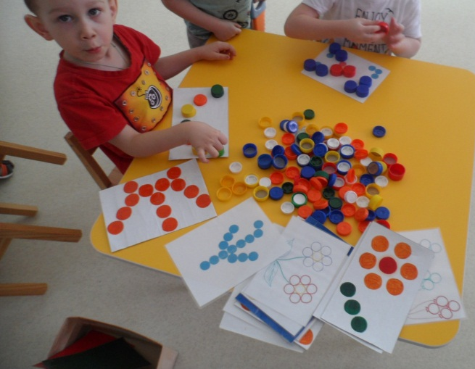
«Собери по цвету»
«Цветные пробки»

Slide 9
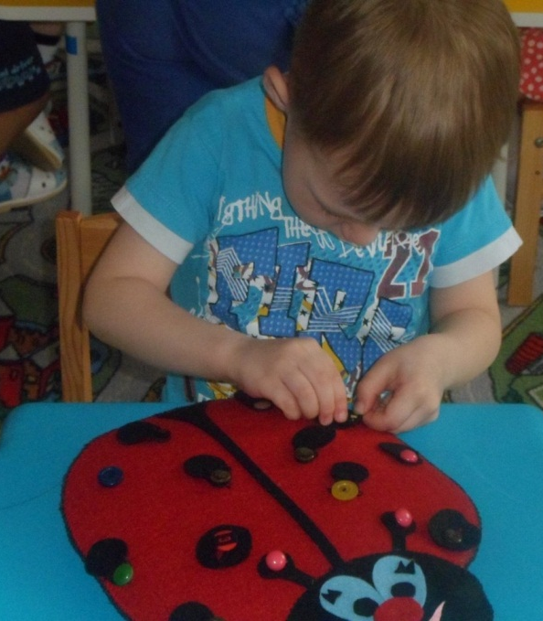
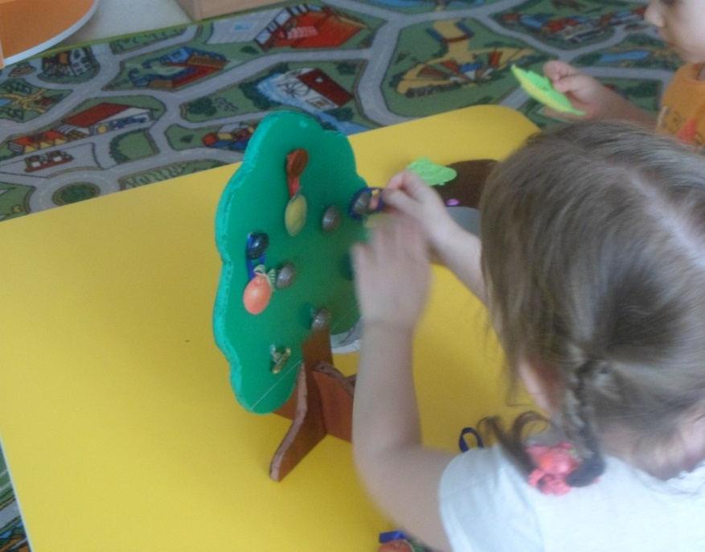
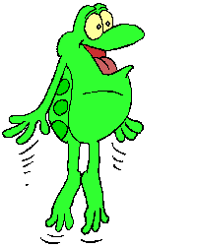
Игры с пуговицами

Slide 10
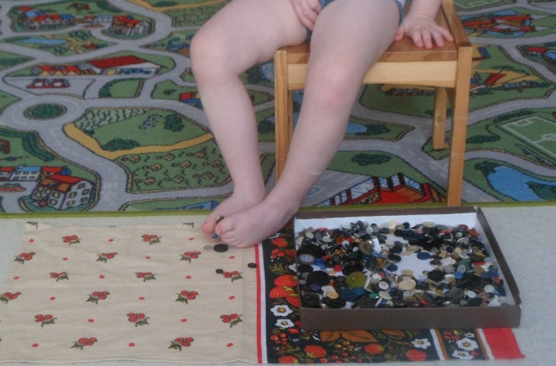

Slide 11
«Пальчиковый театр»

Slide 12
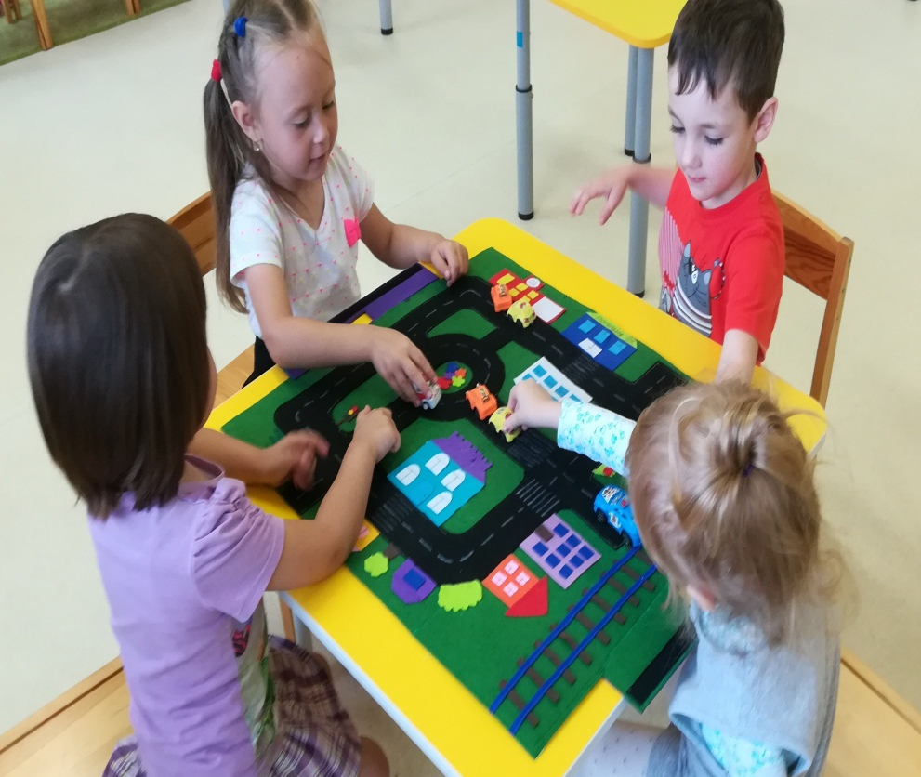
ПДД

